Slide 1



Slide 2


复杂性腹腔感染经验性治疗

Slide 3

● 病例简介
摘要
1.独特性：肺部感染的针对性治疗
2.背景：复杂性腹腔感染经验性治疗

Slide 4
● 患者基础信息
1.人口学信息：男，92岁，杭州
2.主诉：患者4月余前外院体检发现心超提示主动脉瓣狭窄。动态心电图提示室早12666次/日，无胸闷气急，无咳嗽咳痰，无黑朦晕厥等不适，无胸前放射痛，后保守治疗。1天前患者无明显诱因下出现胸闷，伴胸骨后胀痛，运动、晨起时胸骨后胀痛加重，休息、深呼吸后胀痛缓解。半天前加重，为进一步治疗来我院，拟“主动脉狭窄(重)” ，予2025-06-18 收治我院心内科。
3.既往史：冠心病搭桥术后20余年

Slide 5
● 入院后检查
1.体格检查：
神志清，精神软，口唇及皮肤无紫绀，双肺呼吸音粗，未闻及明显干湿罗音。胸廓外形正常，未触及心尖区颤动，心律不齐，可闻及早搏，主动脉瓣听诊区可闻及收缩期杂音。腹平软，无压痛反跳痛，肝脾肋下未及。双下肢无水肿，双侧病理征阴性
2.辅助检查：
2025-06-20 右心功能专科化评估： 1.右室壁稍增厚，右室收缩功能未见明显异常 2.轻度三尖瓣反流伴中度肺动脉高压
2025-06-20 TAVI术前心超评估： 1.主动脉瓣慢性病变：主动脉瓣重度狭窄伴轻度关闭不全；升主动脉壁多发斑块 2.左心肥大，右室壁稍增厚；左室壁活动欠协调，左室壁节段性运动异常伴下壁基底段略膨出，左室收缩功能减低，左室舒张功能障碍Ⅱ级，左室心肌纵向应变提示GLS绝对值明显减低 3.二尖瓣退行性变伴中度反流，考虑功能性反流 4.轻度三尖瓣反流伴轻中度肺动脉高压

Slide 6
● 入院后检查
3.影像学检查：

Slide 7
● 诊断评估
诊断评估
1.初步诊断：主动脉瓣狭窄 、冠状动脉粥样硬化性心脏病 、冠状动脉搭桥术后状态、 慢性肾脏病4期
2.诊断依据：体温、CRP持续升高
3.鉴别诊断：7月16痰培养检出鲍曼不动杆菌

Slide 8
● 治疗过程
1.药物（出现高热，达39度，炎症指标高，舒普深（头孢哌酮/舒巴坦） 经验性抗感染；
）
2.手术（心衰再次发作，2025.6.30入ICU，当日V-A ECMO治疗，2025.7.2行经导管主动脉瓣置换术+左心导管置入+主动脉造影术+暂时性经静脉起搏器系统的置入
）

Slide 9
● 治疗过程
3.微生物/病理结果（7月16痰培养检出鲍曼不动杆菌）
4.方案调整（患者高龄，肝肾功能不全，更改抗菌药物为依拉环素 50mg Q12联合舒普深（头孢哌酮/舒巴坦） 2g Q12H 抗感染治疗。）
5.指标追踪（2025年7月16日加用依拉环素，1天后白细胞、CRP、体温均好转趋势）

Slide 10
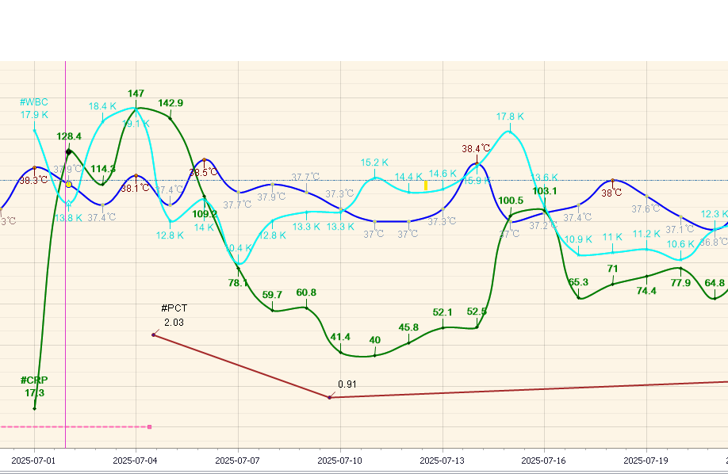
● 治疗过程
3.时间轴记录:(折线图)

Slide 11

● 诊疗体会
1.疗效评价：对于高龄老年患者合并CRO感染，基础肝肾功能不全的患者，使用依拉环素抗感染治疗安全性可靠、可控
2.局限性：无
3.结论：对于高龄老年患者合并CRO感染，基础肝肾功能不全的患者，使用依拉环素抗感染治疗安全性可靠、可控

Slide 12
感谢观看
敬请指导

